Slide 1
Problem Solving
20175532 신동진

Slide 2
실시간 네비게이션 시스템
“실시간 도로 소통 정보를 이용하여
가장 빠른 길을 안내하는 프로그램”

Slide 3
목차
Modeling
데이터 수집
알고리즘
구현 계획

Slide 4
Modeling
도로 – Link
도로 분기점 또는 연결지점 – Node(vertex)
도로 통과 시간 – weight
제일 빠른 경로 – subgraph
서울시 지도 – graph
예상 소요 시간 – sum of weights

Slide 5
데이터 수집
서울시 고속도로 - 387개
(Too much!)
-> 길 찾기 알고리즘 수행 시간에 따라 구역을
한정할 수 있음!
Ex) 영등포구 고속도로 – 17개

Slide 6
알고리즘
A* 알고리즘
빠른 경로 찾기에 적합

Slide 7
A* 알고리즘
Open list와 Closed list 존재
F = G + H
G: 현재 경로의 weight 합
H: 휴리스틱 함수(남은 경로의 weight 합의 추정 값)
Open list의 노드 중 F값이 가장 작은 노드를 closed list에 추가한다
Closed list에 목적지가 있으면 search 종료

Slide 8
A* 알고리즘
가정:
지도에서 시간 ∝ 거리 이므로 휴리스틱 추정 값은
현재 노드에서 목적지 노드까지의 직선거리로 구한다
도대체 뭔지 잘 모르겠죠?
그림을 통해 설명하도록 하겠습니다.

Slide 9
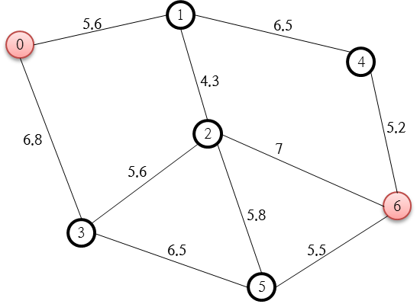
A* 알고리즘

Slide 10
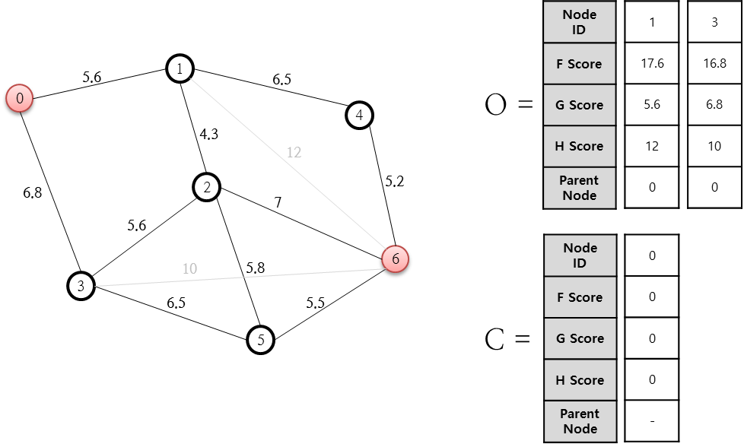
A* 알고리즘

Slide 11
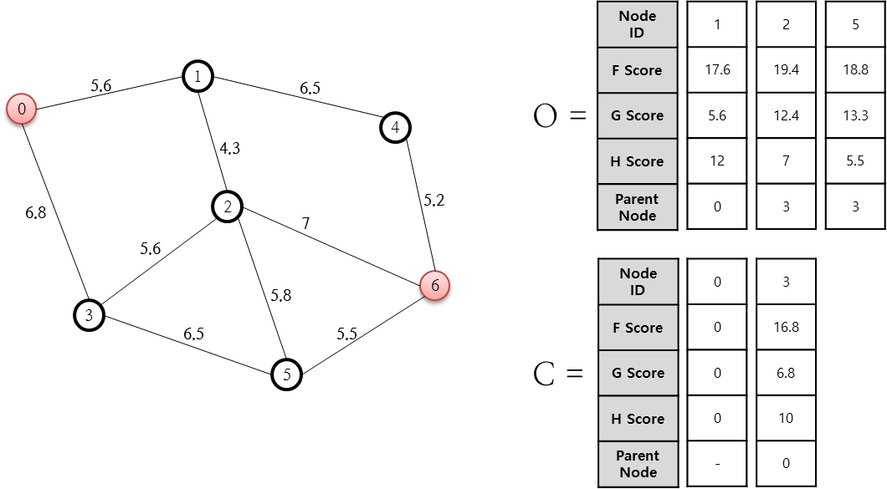
A* 알고리즘

Slide 12
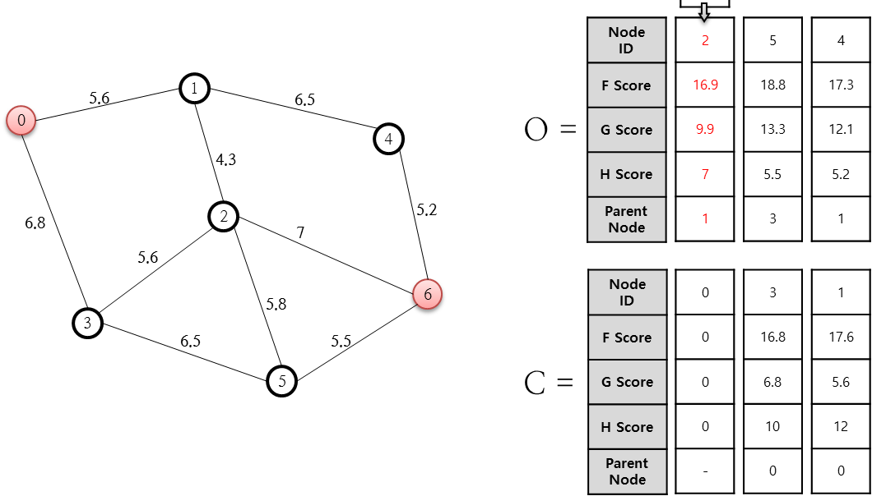
A* 알고리즘

Slide 13
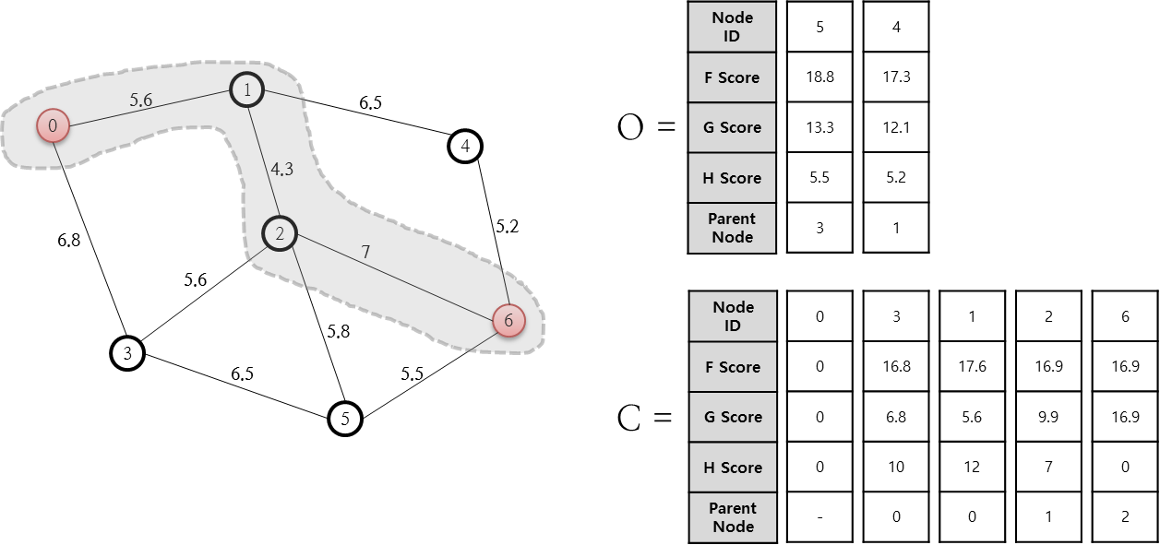
A* 알고리즘

Slide 14
한계점
노드의 weight는 시간이고, 휴리스틱 추정 값은 거리로 구하기 때문에 둘을 단순히 더할 수 없다
-> 거리를 평균 속도로 나눈 값을 휴리스틱 추정 값으로 정할 것이다
A* 알고리즘은 모든 경로를 탐색하지는 않기 때문에 100% 최단 경로라고 보장할 수 없다

Slide 15
구현 계획
사용 언어: JAVA
API: 서울시 실시간 도로 소통 정보 및 6개의 도로 정보 API

Slide 16
자료구조
도로, 노드의 정보: linked list로 저장
노드 사이의 관계: 2차원 배열로 저장(Matrix)
알고리즘 실행과정에서 open list, closed list를 저장

Slide 17
구조도
Class
MainSystem
main
Vertex
getInfo
Road
getInfo
Graph
create
find_path

Slide 18
Q&A

